Slide 1
STRATEGIA ROZWOJU GMINY LIBIĄŻ DO 2030 ROKU PN.: „GMINA LIBIĄŻ 2030”

Slide 2
Podstawowe informacje o strategii
Dokument pełni kluczową rolę jako generalny plan postępowania określający cele i kierunki działań na najbliższe lata, wyznaczający ramy dla pozostałych dokumentów miejskich i integrujący je w ramach spójnej polityki rozwoju. Główne przesłanki do opracowania dokumentu stanowiły:
Potrzeba aktualizacji założeń polityki rozwoju wobec zmian (społecznych, gospodarczych, środowiskowych, przestrzennych) zachodzących w gminie i jej otoczeniu;
Rozpoczęty proces wdrażania nowej perspektywy finansowej Unii Europejskiej na lata 2021-2027 na szczeblu krajowym i regionalnym oraz powiązane z tym zmiany prawne (nowelizacja ustawy o prowadzeniu polityki rozwoju i innych ustaw) oraz w dokumentach strategicznych wyższego rzędu.
Proces transformacji w kierunku gospodarki neutralnej dla klimatu (jako szansa na rozwój gminy).
Projekt dokumentu został opracowany w wyniku przeprowadzenia pogłębionej diagnozy, której elementem w szczególności analizy statystyczne, oraz w toku warsztatów i spotkań roboczych z udziałem interesariuszy lokalnych.
Zapisy, wypracowane we współpracy różnych środowisk, mają w perspektywie prowadzić do podejmowania wspólnych decyzji koncepcyjnych, organizacyjnych i finansowych, zmierzających do kompleksowego wykorzystywania zasobów endogenicznych i możliwości rozwojowych oraz neutralizowania barier (efekt synergii).

Slide 3
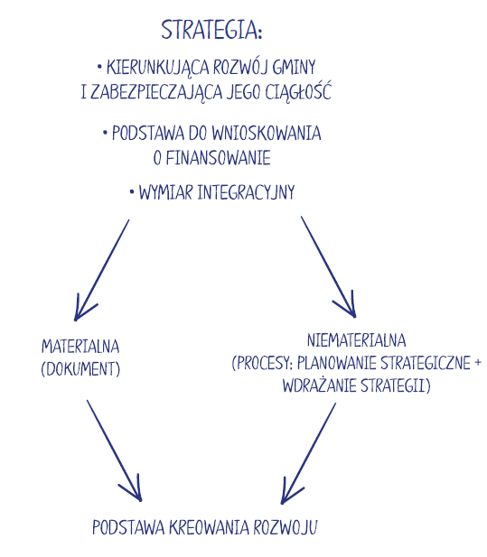
Strategia rozwoju – sposób rozumienia, podstawowe role i funkcje

Slide 4
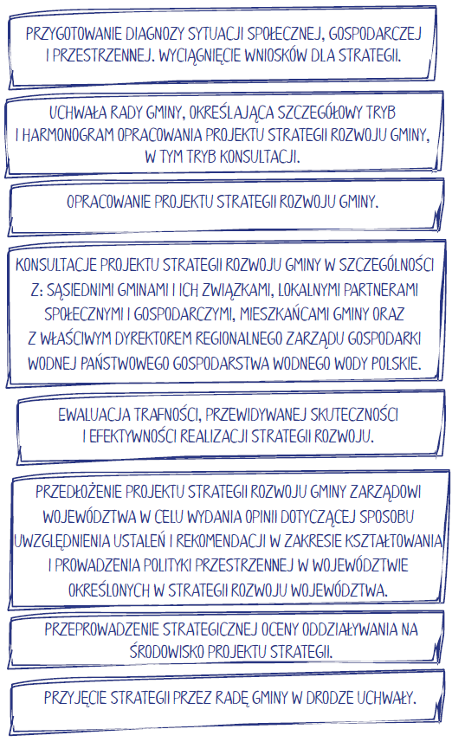
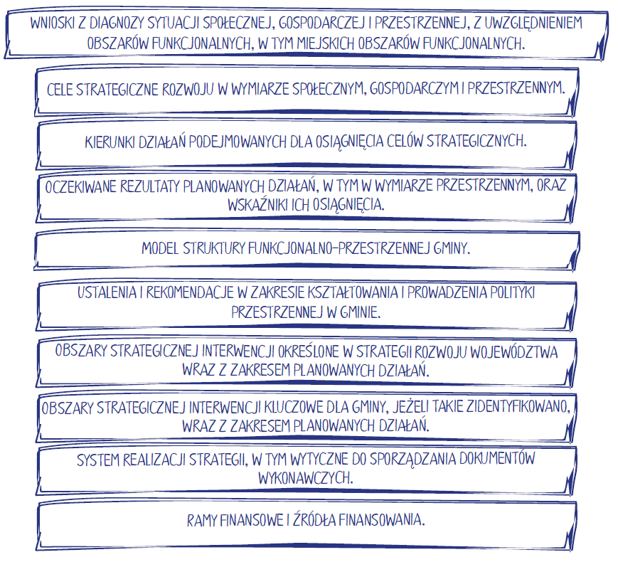
Strategia rozwoju – nowe wytyczne proceduralne i merytoryczne

Slide 5
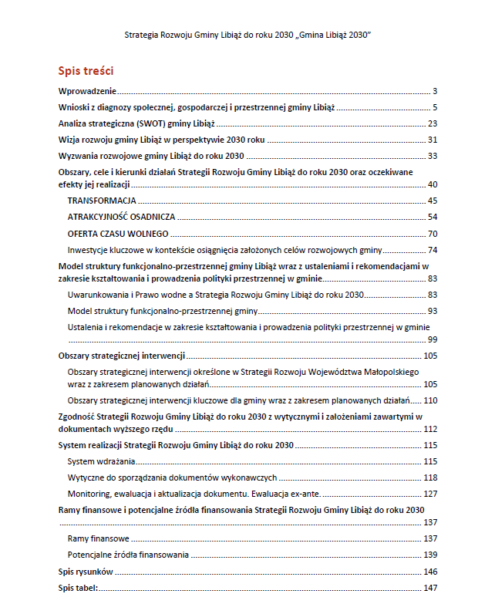
Strategia – zawartość merytoryczna

Slide 6
Wizja
W roku 2030 gmina Libiąż w pełni korzysta ze swojego położenia względem aglomeracji krakowskiej i konurbacji śląskiej, dzięki znaczącej poprawie zewnętrznej dostępności komunikacyjnej (budowa Drogi Współpracy Regionalnej) i rozwojowi transportu zbiorowego.
Transformacja w kierunki gospodarki neutralnej dla środowiska przebiega ewolucyjnie. Gmina stwarza korzystne warunki dla zakładania i rozwijania działalności gospodarczej, w tym poprzez uruchomienie dedykowanych instrumentów pomocowych oraz promocję przedsiębiorczości. Rozwijają się konkurencyjne, innowacyjne i przyjazne środowisku sektory gospodarki. W nowoczesnych strefach aktywności gospodarczej i inwestycyjnej, lokalizowanych w szczególności na terenach poprzemysłowych, powstają nowe atrakcyjne miejsca pracy. Pracownicy sektora górniczego oraz ich rodziny objęci są kompleksowym i kierunkowym wsparciem, które pozwala im się odnaleźć na zmieniającym się rynku pracy. Realizowane są dedykowane programy aktywizacji zawodowej kobiet. Lokalny system edukacji odpowiada na oczekiwania społeczne, zapotrzebowanie pracodawców i nowe wyzwania cywilizacyjne, uwzględniając jednocześnie zmiany demograficzne, osadnicze i technologiczne.
Prowadzone są systematyczne działania ukierunkowane na poprawę stanu środowiska oraz przywrócenie atrakcyjności i bioróżnorodności gminy. Zrealizowanych zostało szereg inwestycji w rekultywację hałd i zwałowisk oraz odtworzenie ekosystemów na terenie gminy. Zwiększyła się powierzchnia terenów zielonych, rekreacyjno-sportowych i wypoczynkowych, powstały nowe odcinki ścieżek rowerowych i biegowych. Odnotowano duże sukcesy w zakresie redukcji gazów cieplarnianych oraz wzrostu energii wytwarzanej ze źródeł odnawialnych.
Finalizowane są procesy rewitalizacji, w tym kształtuje się naturalne centrum miasta Libiąża na os. „Flagówka”. Pomagają w tym publiczne i prywatne inwestycje mieszkaniowe, które wzmacniają atrakcyjność osadniczą gminy. Wpływa na nią ma również stale rozwijana oferta aktywnego spędzania czasu, bazująca na specyfice gminy i wspomnianych inwestycjach, w tym na terenach poprzemysłowych.
Trwały i zrównoważony rozwój gminy opiera się na szerokiej współpracy międzysamorządowej, międzysektorowej i międzyorganizacyjnej w różnej skali, szczególnie w ramach Miejskiego Obszaru Funkcjonalnego Chrzanowa, gmin i powiatów Małopolski Zachodniej oraz miasta Jaworzna.

Slide 7
Wyzwania rozwojowe
TRANSFORMACJA W KIERUNKU GOSPODARKI NEUTRALNEJ DLA KLIMATU, w korelacji do transformacji regionalnej, krajowej i unijnej, wymuszonych zmianami globalnymi w energetyce i powiązanych z nią sektorach, w tym w górnictwie węgla kamiennego.
PRZECIWDZIAŁANIE PROCESOM DEPOPULACJI (zwiększenie dostępności i sprawności komunikacji zbiorowej do pobliskich aglomeracji, zwiększenie mobilności mieszkańców, przeciwdziałanie niekorzystnym procesom demograficznym, rozwój mieszkalnictwa, polityka prorodzinna, poprawa dostępności i jakości usług, kształtowanie ich w odniesieniu do zmian demograficznych).
POPRAWA JAKOŚCI ŚRODOWISKA NATURALNEGO (dbałość o środowisko i dostosowywanie do zmian klimatycznych, renaturalizacja obszarów poprzemysłowych, zwiększanie świadomości ekologicznej mieszkańców).
SPORT I REKREACJA – jako specjalizacja gminy Libiąż.
WSPÓŁPRACA REGIONALNA, w tym w ramach Miejskiego Obszaru Funkcjonalnego (MOF) Chrzanowa lub szerszego Obszaru Strategicznej Interwencji dla Małopolski Zachodniej.

Slide 8
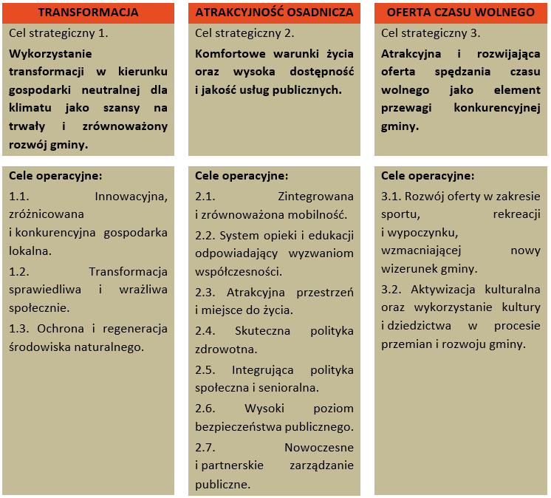
Schemat celów rozwojowych

Slide 9
CEL STRATEGICZNY 1. WYKORZYSTANIE TRANSFORMACJI W KIERUNKU GOSPODARKI NEUTRALNEJ DLA KLIMATU JAKO SZANSY NA TRWAŁY I ZRÓWNOWAŻONY ROZWÓJ GMINY.
CEL OPERACYJNY 1.1. INNOWACYJNA, ZRÓŻNICOWANA I KONKURENCYJNA GOSPODARKA LOKALNA.
Kierunku działań:
Aktywizacja inwestycyjna gminy.
Wzrost konkurencyjności i innowacyjności lokalnej gospodarki.
Promocja i współpraca międzysektorowa na rzecz transformacji cyfrowej.
Wsparcie przedsiębiorczości lokalnej.
CEL OPERACYJNY 1.2. TRANSFORMACJA SPRAWIEDLIWA I WRAŻLIWA SPOŁECZNIE.
Kierunku działań:
Stworzenie nowych trwałych miejsc pracy poza górnictwem.
Wspieranie zatrudnienia i aktywizacji zawodowej osób pozostających bez pracy.
Wspieranie kształcenia ustawicznego i kształcenia zgodnego z potrzebami rynku pracy.
Sprawna komunikacja w dobie transformacji.

Slide 10
CEL STRATEGICZNY 1. WYKORZYSTANIE TRANSFORMACJI W KIERUNKU GOSPODARKI NEUTRALNEJ DLA KLIMATU JAKO SZANSY NA TRWAŁY I ZRÓWNOWAŻONY ROZWÓJ GMINY.
CEL OPERACYJNY 1.3. OCHRONA I REGENERACJA ŚRODOWISKA NATURALNEGO.
Kierunku działań:
Wzmacnianie świadomości społecznej w zakresie ekologii i neutralności klimatycznej.
Przeciwdziałanie dalszej degradacji środowiska przyrodniczego i jego renaturalizacja.
Rozwój zielonej i błękitnej infrastruktury.
Doskonalenie gospodarki ściekowej.
Wdrażanie gospodarki o obiegu zamkniętym.
Redukcja gazów cieplarnianych oraz wzrost energii wytwarzanej ze źródeł odnawialnych.

Slide 11
CEL STRATEGICZNY 2. KOMFORTOWE WARUNKI ŻYCIA ORAZ WYSOKA DOSTĘPNOŚĆ I JAKOŚĆ USŁUG PUBLICZNYCH.
CEL OPERACYJNY 2.1. ZINTEGROWANA I ZRÓWNOWAŻONA MOBILNOŚĆ.
Kierunku działań:
Rozwój infrastruktury komunikacyjnej.
Doskonalenie systemu transportowego, w tym we współpracy z partnerami samorządowymi i prywatnymi.
Misja Inteligentnego Miasta (smart city, smart vilages).
CEL OPERACYJNY 2.3. ATRAKCYJNA PRZESTRZEŃ I MIEJSCE DO ŻYCIA.
Kierunku działań:
Tworzenie zwartych i atrakcyjnych terenów osadniczych.
Rozwój mieszkalnictwa.
Efektywne zarządzanie gminnym zasobem mieszkaniowym.
Kontynuacja rewitalizacji fizycznej, społecznej i gospodarczej przestrzeni publicznej na terenie gminy.
Kształtowanie przyjaznej i funkcjonalnej przestrzeni publicznej.

Slide 12
CEL STRATEGICZNY 2. KOMFORTOWE WARUNKI ŻYCIA ORAZ WYSOKA DOSTĘPNOŚĆ I JAKOŚĆ USŁUG PUBLICZNYCH.
CEL OPERACYJNY 2.2. SYSTEM OPIEKI I EDUKACJI ODPOWIADAJĄCY WYZWANIOM WSPÓŁCZESNOŚCI.
Kierunku działań:
Monitorowanie sieci szkół i przedszkoli pod kątem efektywności organizacyjno-finansowej i dostosowywania do zmian demograficznych.
Rozwój różnorodnych form opieki nad dziećmi do lat 3.
Zapewnienie dostępności i wysokiej jakości edukacji przedszkolnej.
Poprawa warunków nauki, w tym dzieci i młodzieży ze specjalnymi potrzebami edukacyjnymi i z niepełnosprawnościami.
Doskonalenie jakości nauczania.
Integracja edukacji z gospodarką i rynkiem pracy.
Poprawa zdrowia i kondycji fizycznej dzieci i młodzieży.

Slide 13
CEL STRATEGICZNY 2. KOMFORTOWE WARUNKI ŻYCIA ORAZ WYSOKA DOSTĘPNOŚĆ I JAKOŚĆ USŁUG PUBLICZNYCH.
CEL OPERACYJNY 2.4. SKUTECZNA POLITYKA ZDROWOTNA.
Kierunku działań:
Promowanie wizji zdrowszej gminy.
Zwiększenie dostępności i jakości usług z zakresu ochrony zdrowia.
CEL OPERACYJNY 2.5. INTEGRUJĄCA POLITYKA SPOŁECZNA I SENIORALNA.
Kierunku działań:
Promocja i wsparcie rodziny we wszystkich fazach jej rozwoju.
Efektywne przeciwdziałanie i zwalczanie kryzysów w rodzinie.
Kompleksowe wsparcie dla osób starszych i z niepełnosprawnościami oraz ich bliskich i opiekunów.
Aktywizacja i integracja społeczna mieszkańców, ze szczególnym uwzględnieniem środowisk zagrożonych wykluczeniem społecznym.

Slide 14
CEL STRATEGICZNY 2. KOMFORTOWE WARUNKI ŻYCIA ORAZ WYSOKA DOSTĘPNOŚĆ I JAKOŚĆ USŁUG PUBLICZNYCH.
CEL OPERACYJNY 2.6. WYSOKI POZIOM BEZPIECZEŃSTWA PUBLICZNEGO.
Kierunku działań:
Prewencja, edukacja i profilaktyka wśród mieszkańców, w szczególności dzieci i młodzieży.
Doskonalenie i integracja systemu zarządzania bezpieczeństwem.
Rozszerzenie systemu zarządzania kryzysowego o specyfikę współczesnych zagrożeń.
CEL OPERACYJNY 2.7. NOWOCZESNE I PARTNERSKIE ZARZĄDZANIE PUBLICZNE.
Kierunku działań:
Wzmacnianie potencjału i skuteczności administracji publicznej.
Wdrażanie zielonej administracji lokalnej.
Wdrażanie e-administracji lokalnej.
Rozwój współpracy międzysamorządowej, międzysektorowej i międzyorganizacyjnej.
#Marka Libiąż.

Slide 15
CEL STRATEGICZNY 3. ATRAKCYJNA I ROZWIJAJĄCA OFERTA SPĘDZANIA CZASU WOLNEGO NA TERENIE GMINY.
CEL OPERACYJNY 3.1. ROZWÓJ OFERTY W ZAKRESIE SPORTU, REKREACJI I WYPOCZYNKU, WZMACNIAJĄCEJ NOWY WIZERUNEK GMINY.
Kierunku działań:
Efektywne zarządzanie sferą sportu i rekreacji.
Rozwój i modernizacja bazy, w tym pod kątem dywersyfikacji oferty i we współpracy ponadlokalnej.
Zwiększenie i zróżnicowanie aktywności sportowo-rekreacyjnej mieszkańców.
CEL OPERACYJNY 3.2. AKTYWIZACJA KULTURALNA ORAZ WYKORZYSTANIE KULTURY I DZIEDZICTWA W PROCESIE PRZEMIAN I ROZWOJU GMINY.
Kierunku działań:
Tworzenie oferty z uwzględnieniem potrzeb i oczekiwań różnych interesariuszy.
Rozwój infrastrukturalny i instytucjonalny w sferze kultury i dziedzictwa.
Wykorzystania kultury i dziedzictwa dla budowy nowej tożsamości miasta i gminy.

Slide 16
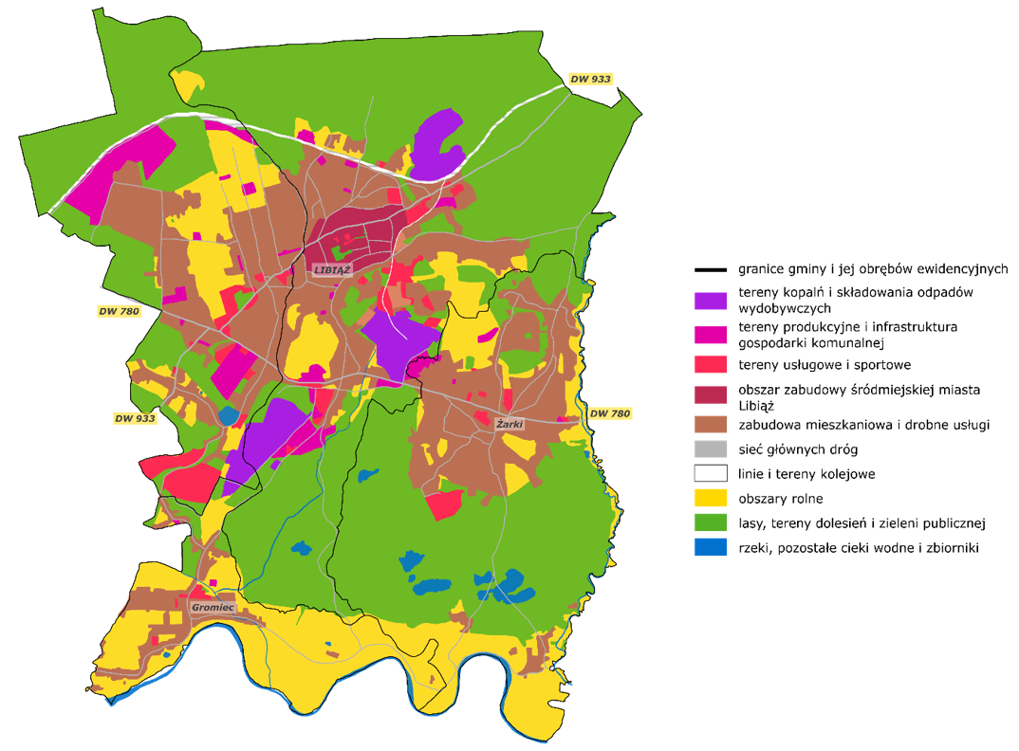
Model struktury funkcjonalno-przestrzennej gminy - funkcje terenów w gminie

Slide 17
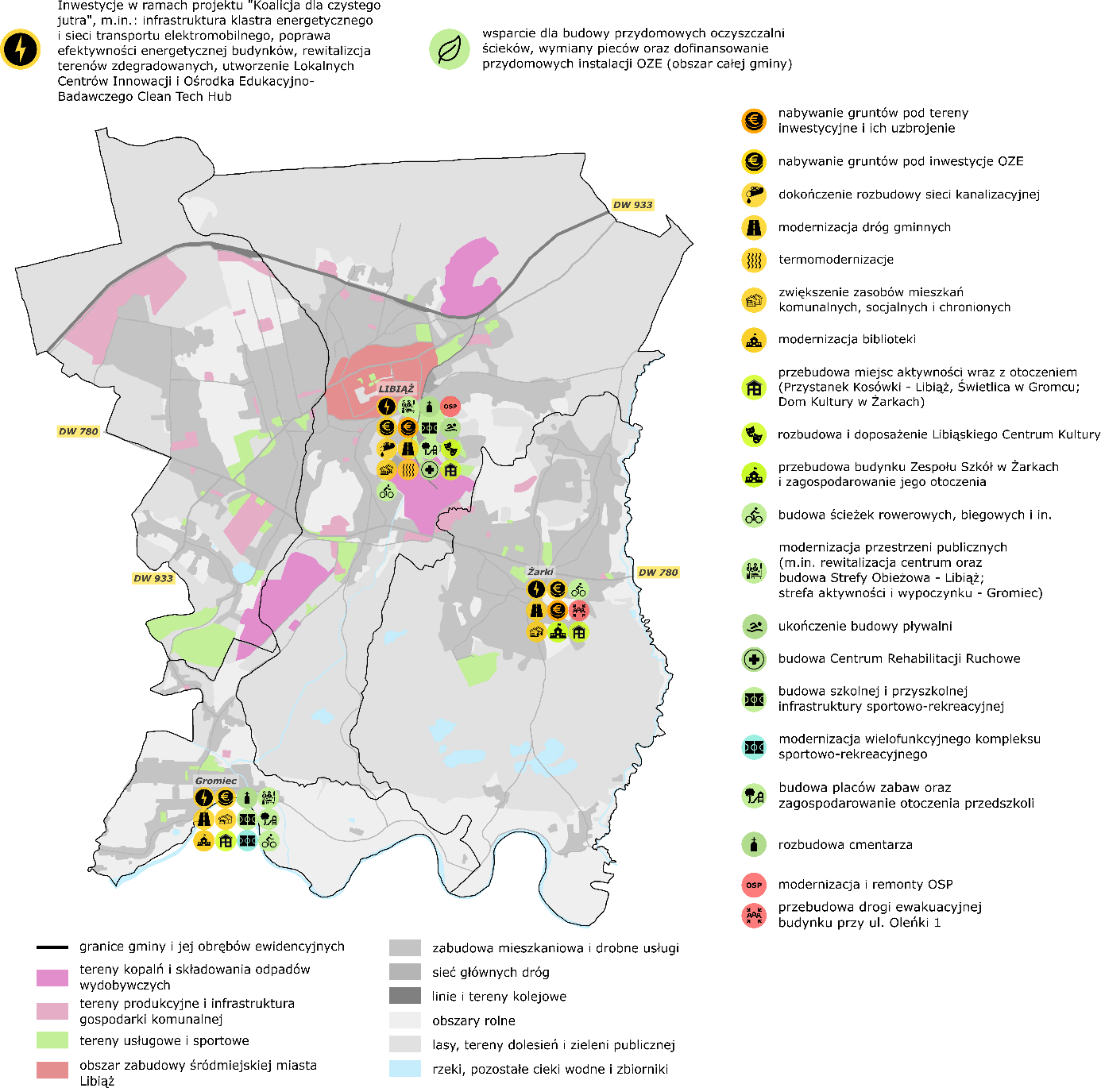
Model struktury funkcjonalno-przestrzennej gminy – rozmieszczenie planowanych inwestycji i planowane zmiany w przestrzeni gminy

Slide 18
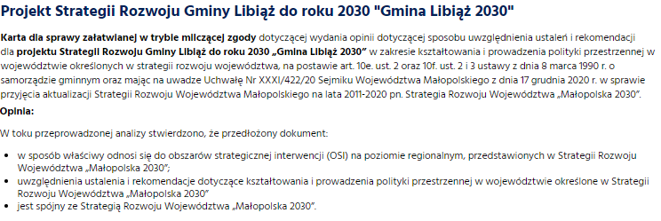
Strategia – zrealizowana procedura
Zarządzenie Burmistrza Libiąża z dnia 30 czerwca 2021 r. konsultacji społecznych projektu Strategii Rozwoju Gminy Libiąż do roku 2030 pn.: „Gmina Libiąż 2030”;
Konsultacje od 16 lipca 2021 roku do 20 sierpnia 2021 roku;
Zdalne spotkanie konsultacyjne w dniu 3 sierpnia 2021 roku;
Sprawozdanie z konsultacji z dnia 3 września 2021 roku.

Slide 19
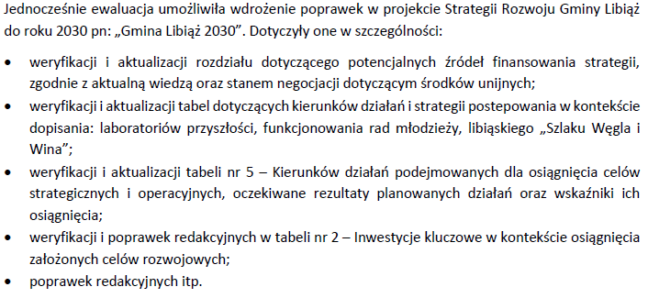
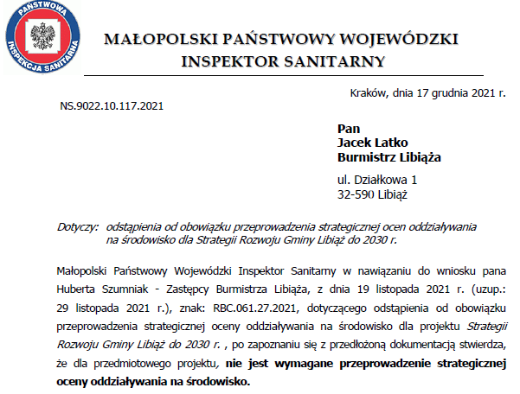
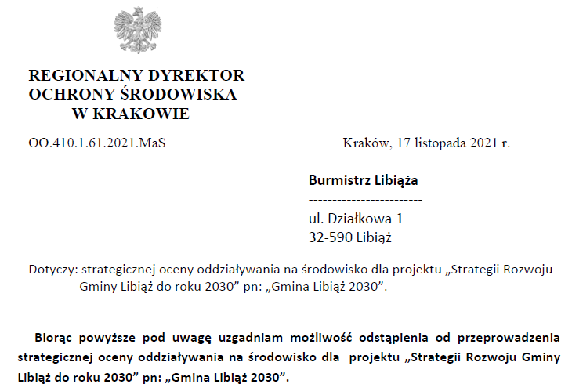
Strategia – zrealizowana procedura
Badanie ewaluacyjne w listopadzie i grudniu 2021 roku.

